Slide 1

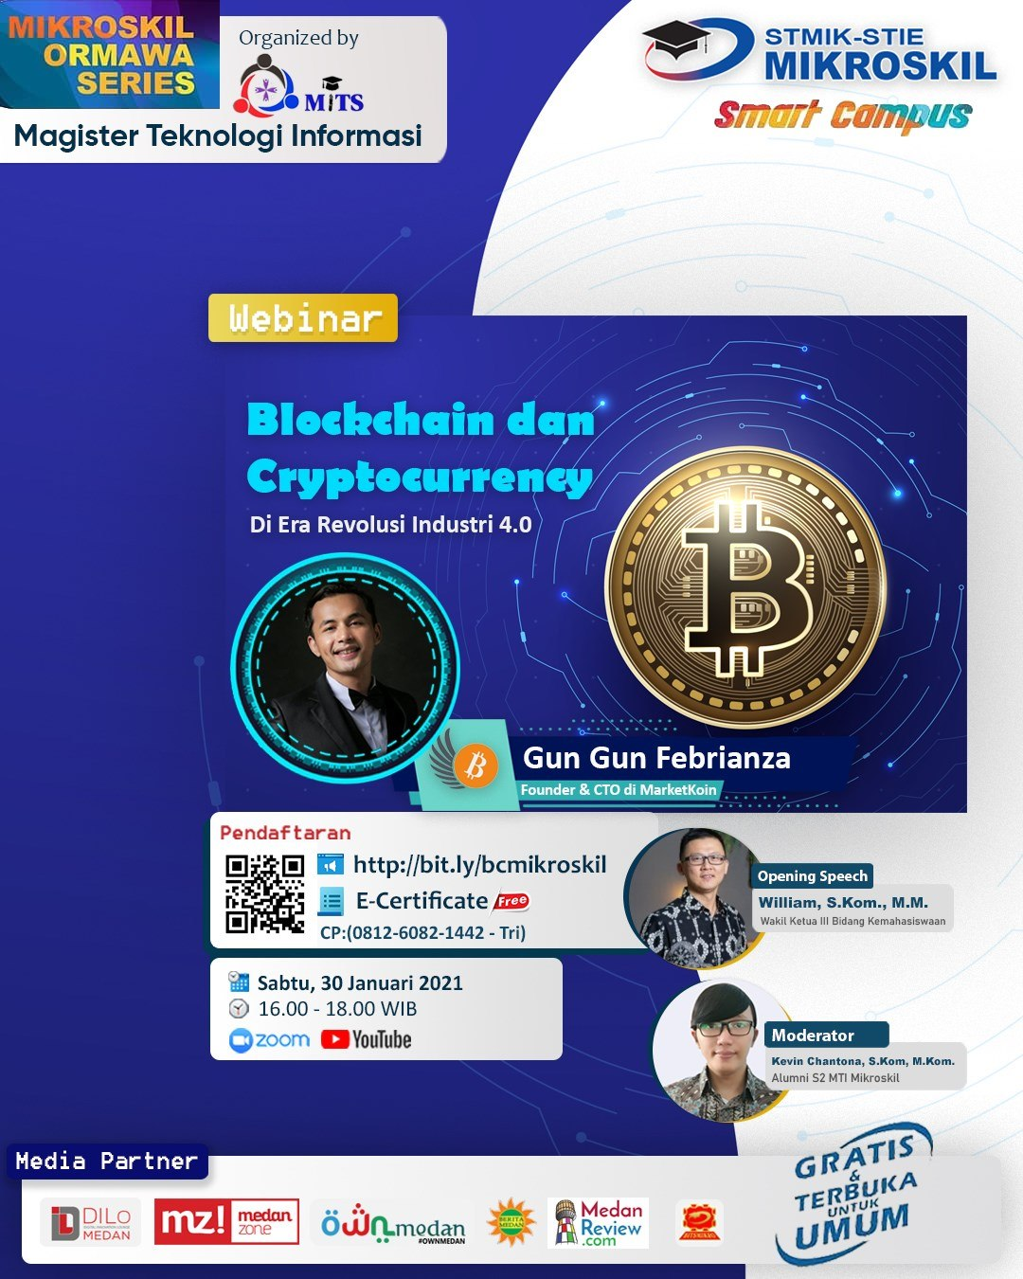
Blockchain & Cryptocurrency Di era Revolusi Industry 4.0
"Education is the most powerful thing you can do
to affect lifetime earnings."
- David Autor
Gun Gun Febrianza
Notes:
Halo STIMIK Mikroskill, terimakasih sudah mengundang saya, banyak temen2 mas gun ternyata disana , ada yg lagi kuliah disana, alumni dan kemarin ada yg pgn kuliah disana, rata2 mereka sama kaya mas gun para pecinta AoT (attack on titan) hehe

Slide 2
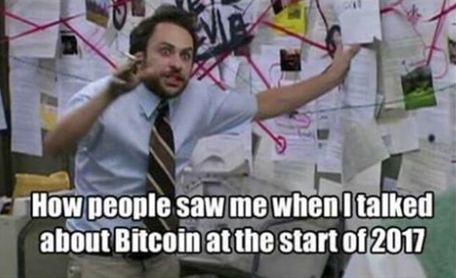
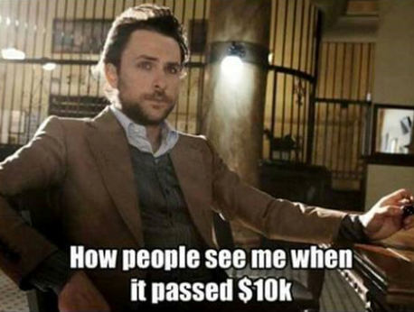
We Was Wrong About Bitcoin
Gun Gun Febrianza
Blockchain & Cryptocurrency Di era Revolusi Industry 4.0

Slide 3




Blockchain & Cryptocurrency Di era Revolusi Industry 4.0
Gun Gun Febrianza
Nikolaj Vestorp
Founder Marketkoin
Penulis | Computer Scientist | Pengusaha Udang
Founder Marketkoin
Pharmacy | Investor | Economist
Gun Gun Febrianza
Notes:
Oke perkenalkan nama saya Gun Gun Febrianza, dari bandung, pertama temen2 di komunitas pemrograman yg kenal saya pasti tau saya penulis, kedua soal karir fokus wanna be computer scientist ya, senang riset2 dibidang computer science, terakhir dikomunitas usahawan tmen2 tau sya sbagai pengusaha udang juga. Oke mas gun juga mendirikan marketkoin bareng rekan mas gun, beliau bernama Nikolaj Vestorp. Kita bangun perusahaan untuk konsultasi dan riset2 dibidang blockchain, riset yang lagi digarap sekarang High-frequency Trading Engine (HFT) untuk pembangunan exchange2 di eropa.

Slide 4
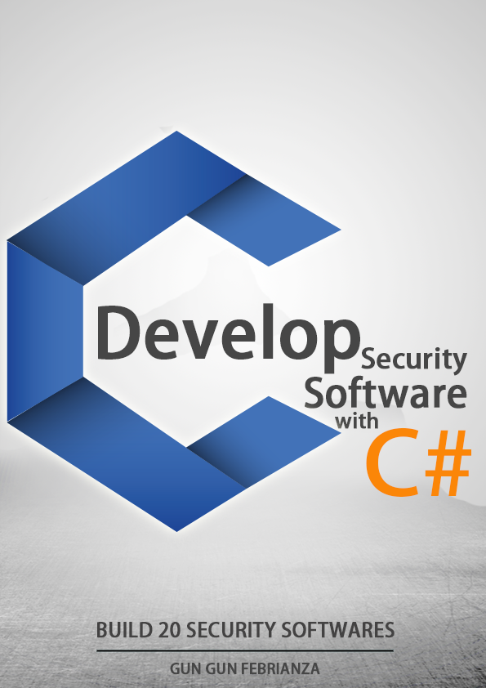

Blockchain & Cryptocurrency Di era Revolusi Industry 4.0
Books Author
C# Language
Comprehensive
570+ Pages
Source Code
VB.Net Language
Comprehensive
530+ Pages
Source Code
Download at Github :
@gungunfebrianza
Gun Gun Febrianza
Notes:
Pertama tadi mas gun bilang penulis, ini karya2 mas gun, buku tentang bagaimana cara membangun software keamanan, ditulis pas masih kuliah. Improve

Slide 5
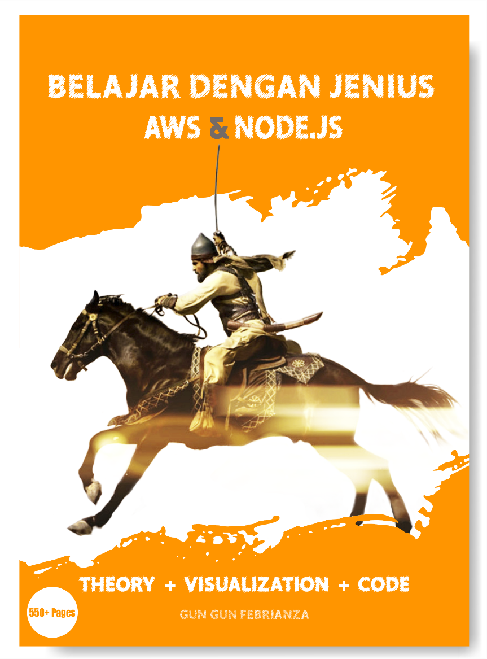
Blockchain & Cryptocurrency Di era Revolusi Industry 4.0
Books Author
“Knowledge is not free,
you have to pay attention.“
- Richard Feynman
Total Halaman 669 Lembar.
Secara Komprehensif Fokus Membahas :
1. Web Technology
2. Javascript
3. Node.js
4. Cloud Technology : Amazon Web Service
5. Serverless Application Example
https://github.com/gungunfebrianza/Belajar-Dengan-Jenius-AWS-Node.js
Gun Gun Febrianza

Slide 6
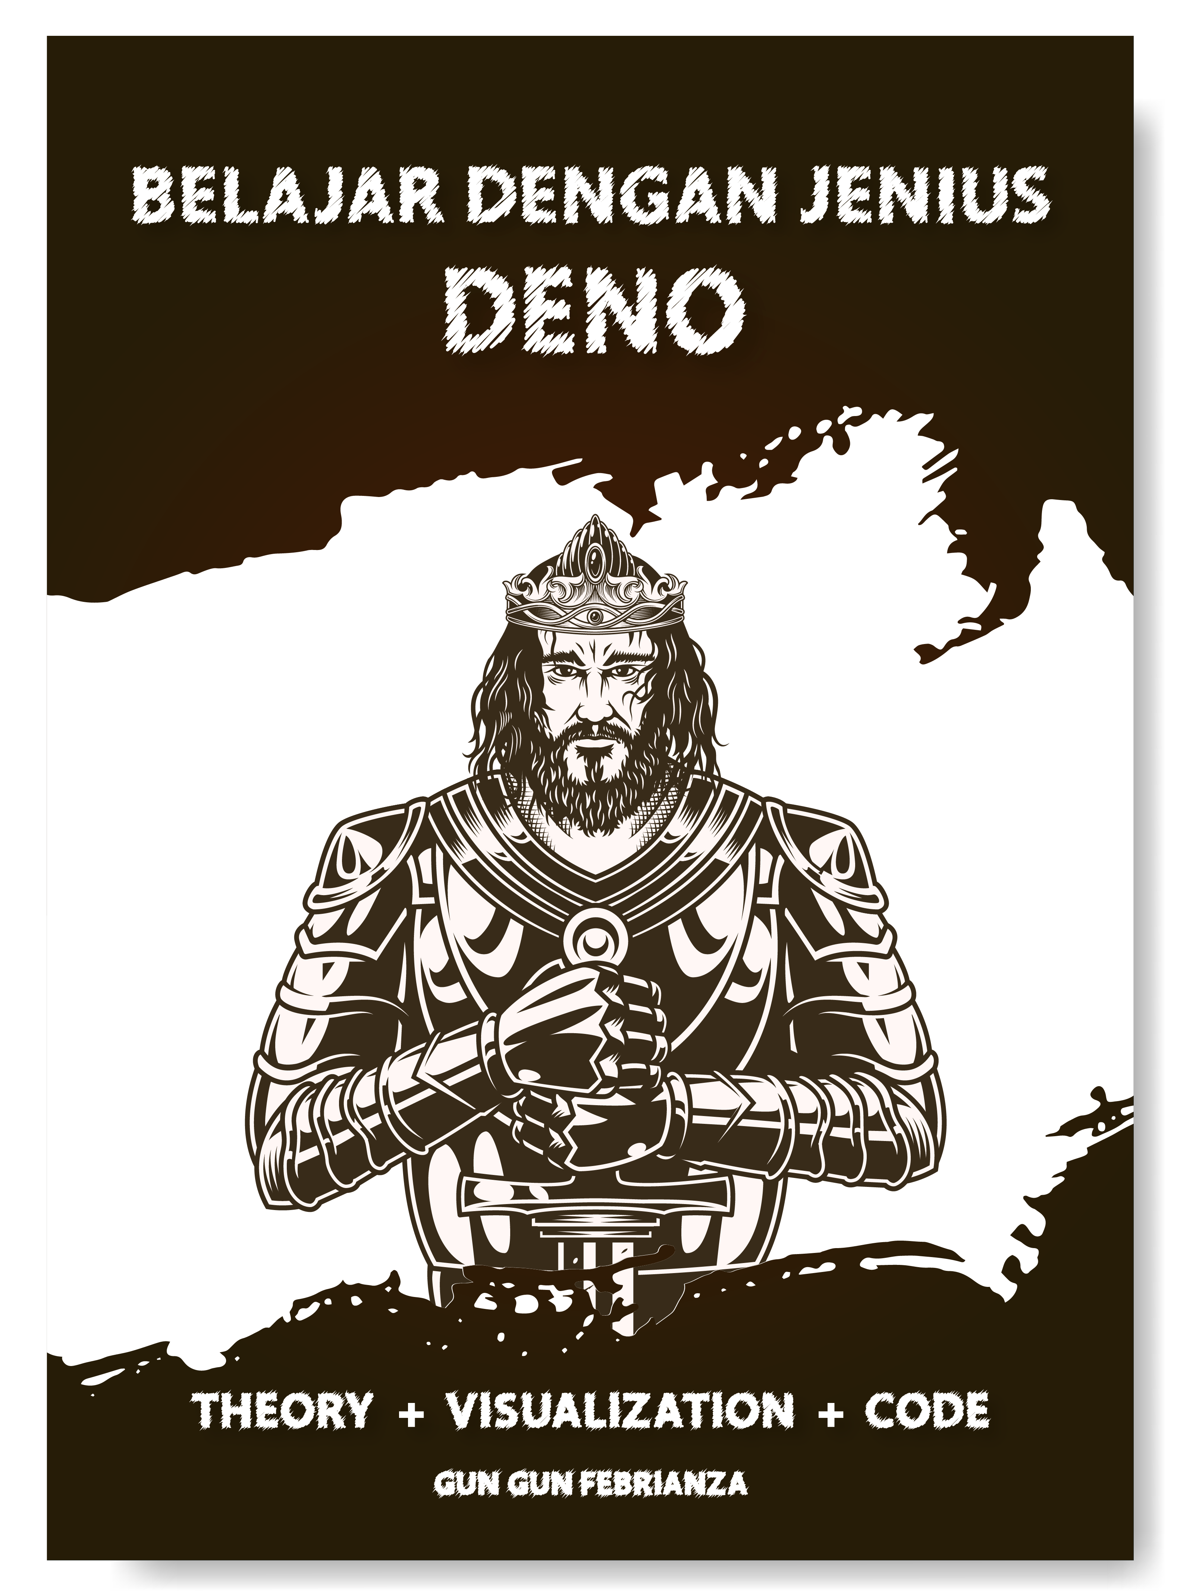
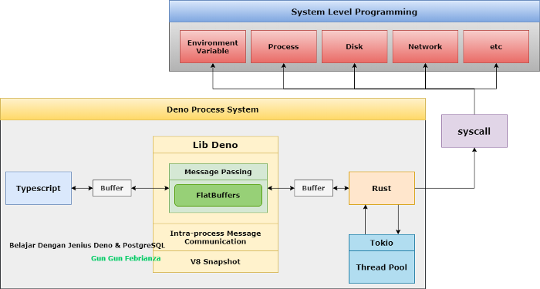
Blockchain & Cryptocurrency Di era Revolusi Industry 4.0
Books Author
Total Halaman 783 Lembar
Deno Secure Runtime Engine & Typescript
Gun Gun Febrianza

Slide 7

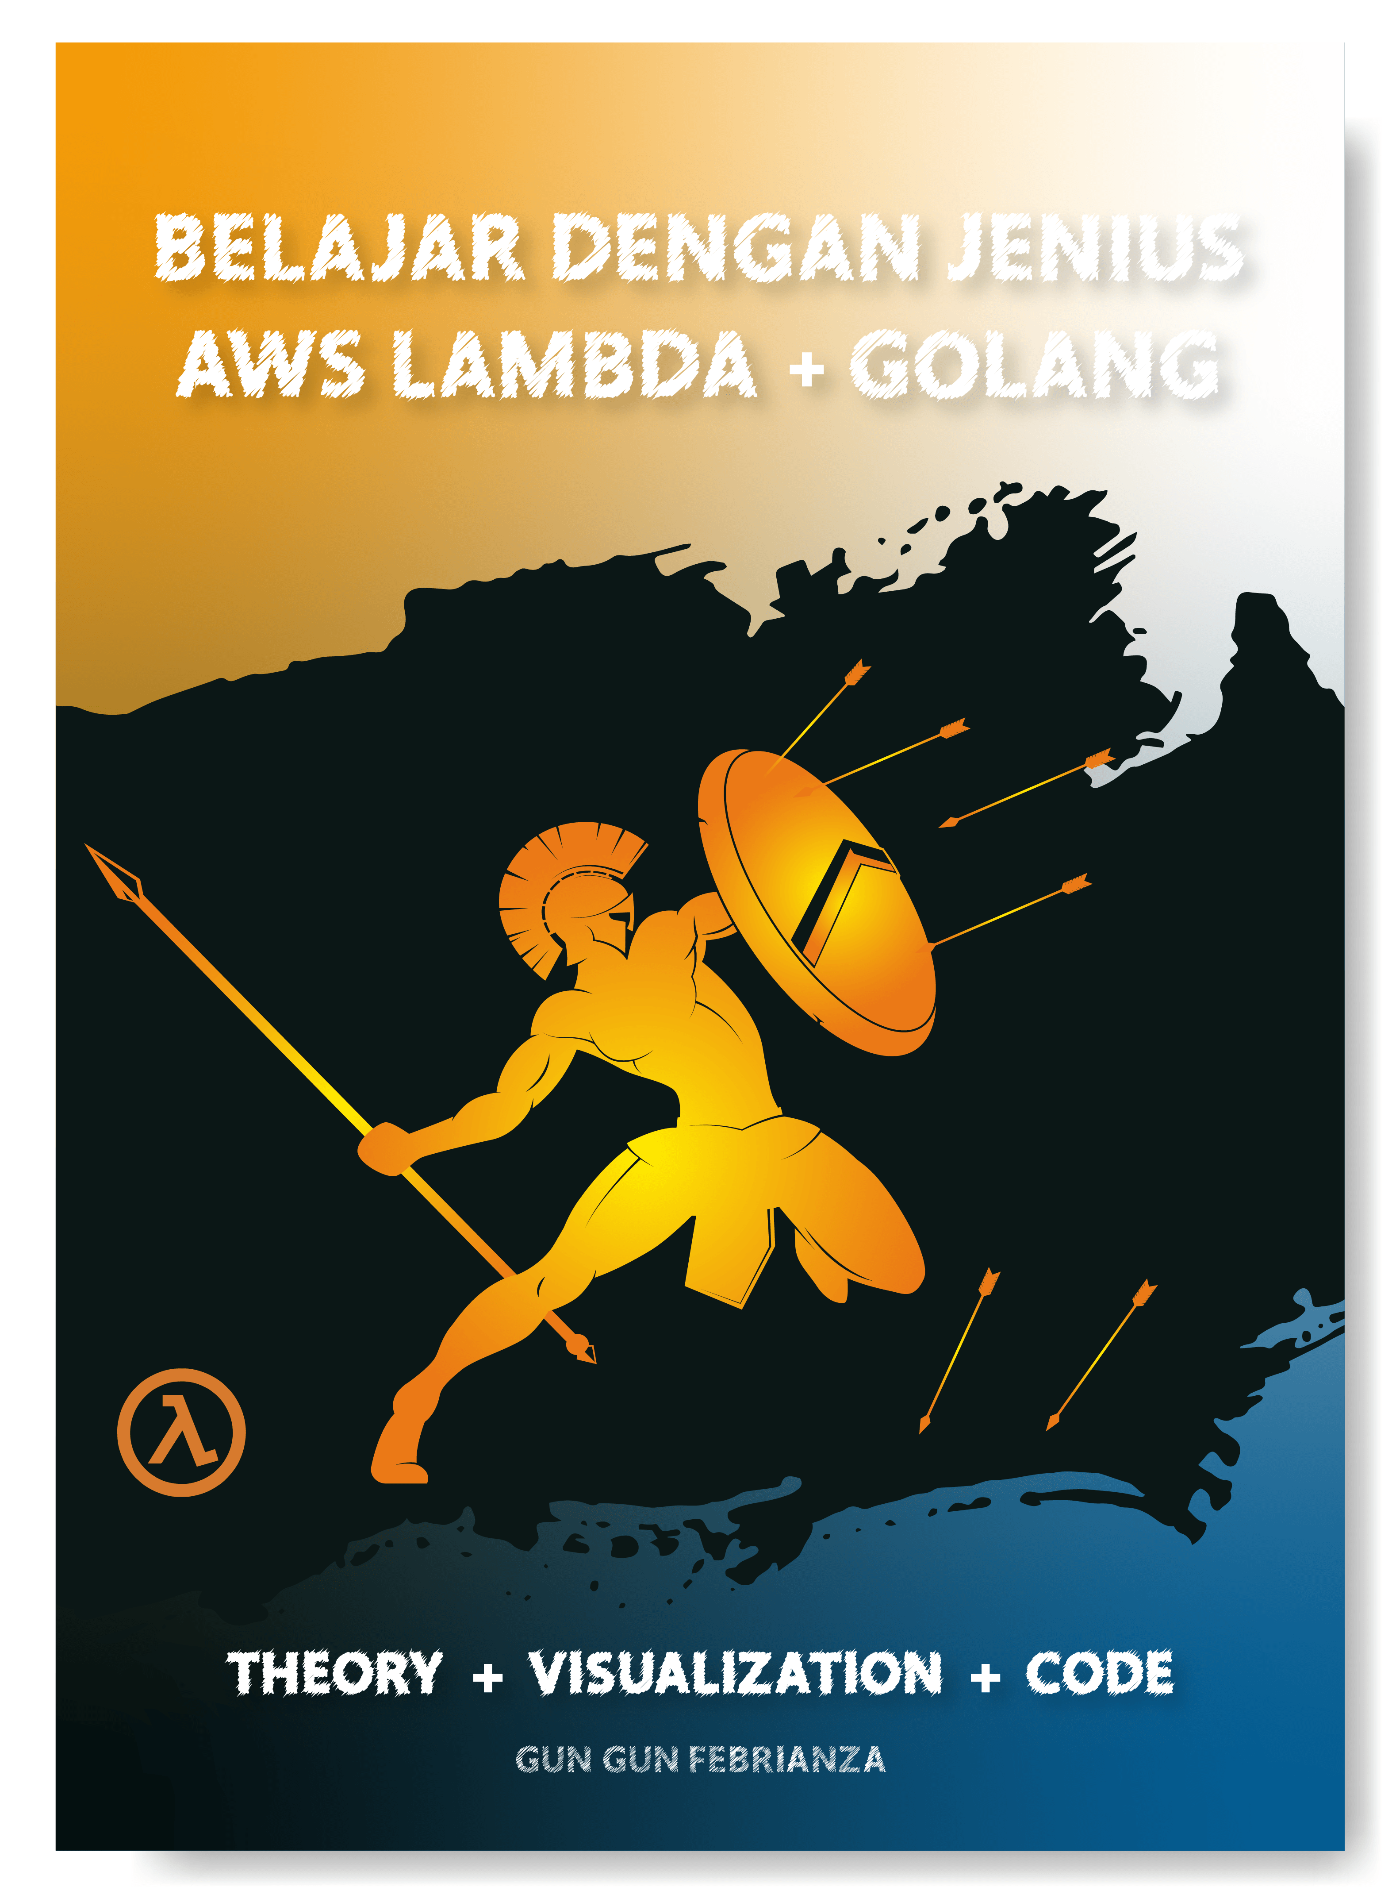
Blockchain & Cryptocurrency Di era Revolusi Industry 4.0
Books Author
Gun Gun Febrianza

Slide 8
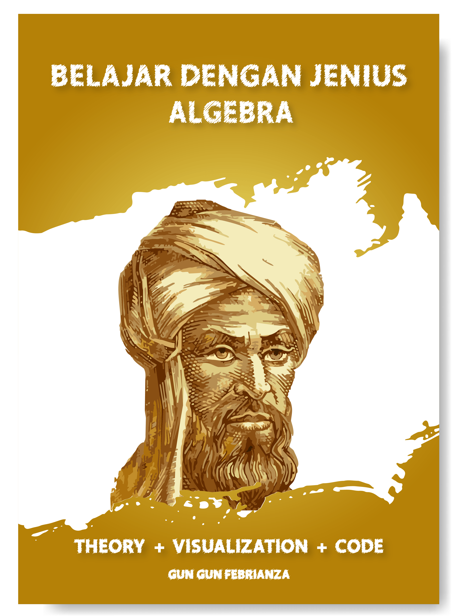

Blockchain & Cryptocurrency Di era Revolusi Industry 4.0
On Progress
Gun Gun Febrianza
Notes:
Eisingkronus Messenjing Laybreuri , distributed and concurrent application

Slide 9
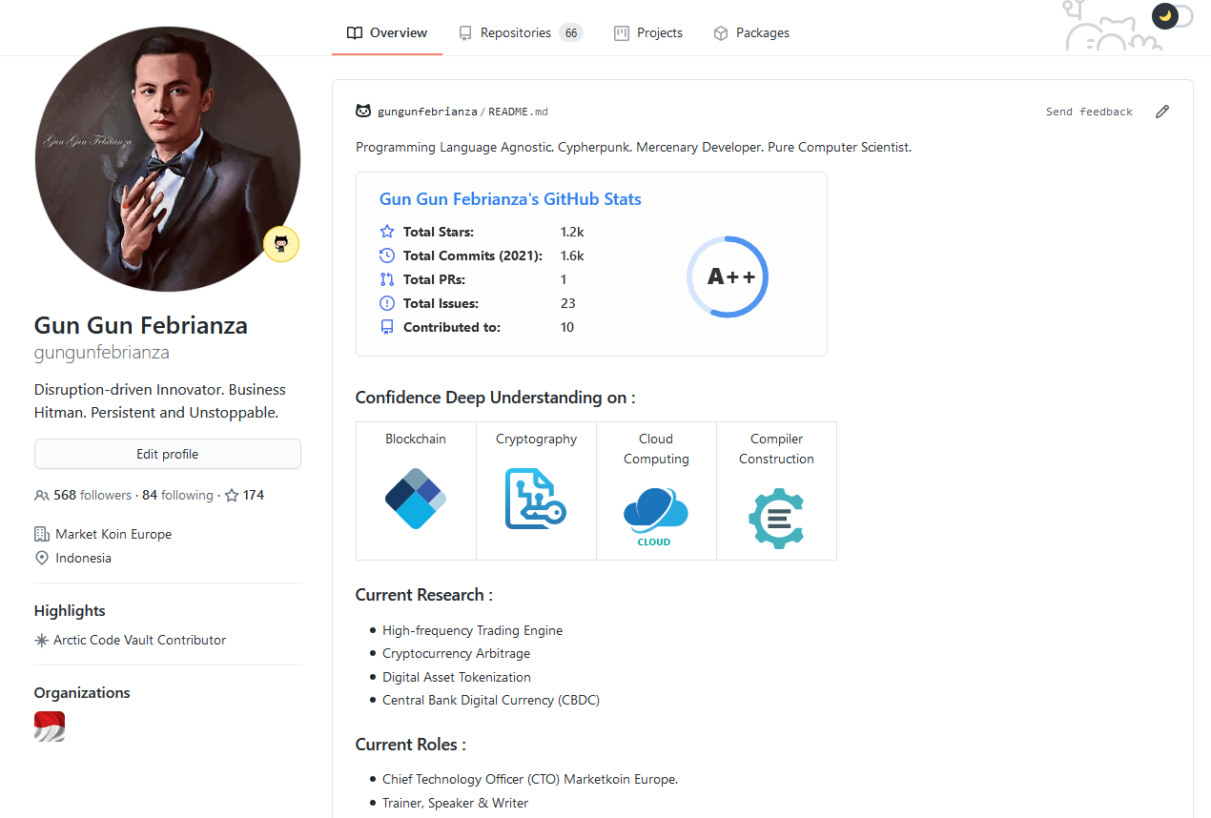
Wanna be
Notes:
Karena mas wanna be computer scientist, ada beberapa area yang sangat mas gun suka dan cukup percaya diri.

Slide 10
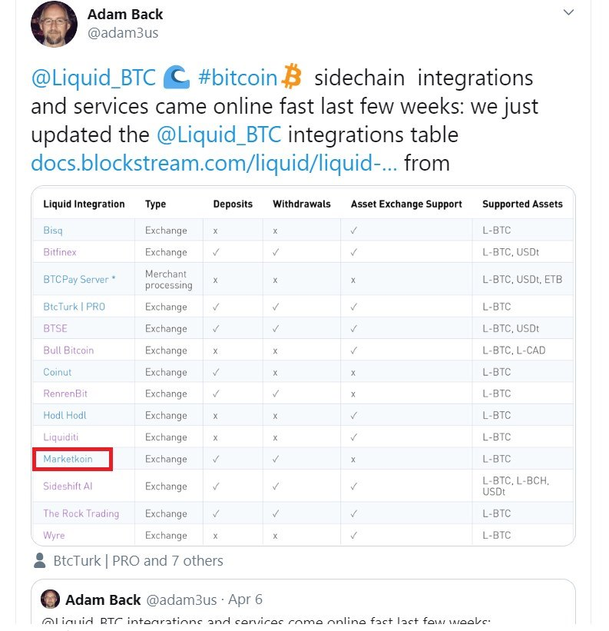
Blockchain & Cryptocurrency Di era Revolusi Industry 4.0
Gun Gun Febrianza
Notes:
Kami juga bekerja sama dengan perusahaan blockstream di kanada, sebuah teknologi yang dibangun oleh Adam Back. Adam Back pencipta hashcash yang memanfaatkan PoW Algorithm, inovasi yang menginspirasi Satoshi Nakamoto untuk mengembangkan Bitcoin. Dalam sejarahnya Satoshi Nakamoto pernah berkomunikasi dengan beliau, terinspirasi oleh karyanya hashcash. Tertulis dalam buku The Digital Gold: The Untold Story of Bitcoin Karya Nathaniel Popper. Adam Back, CEO of Blockstream, panutan saya di bidang pengembangan teknologi blockchain untuk keuangan.

Slide 11
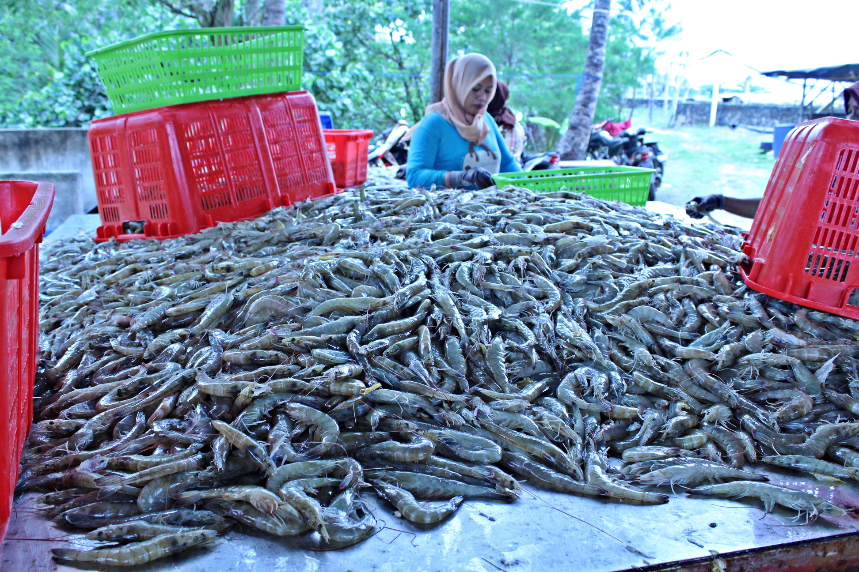

Blockchain & Cryptocurrency Di era Revolusi Industry 4.0
Industri Maritim – Tambak Udang
Gun Gun Febrianza
Notes:
Selain kedua tadi mas gun ini punya usaha sektor maritim di tambak udang ya, di sukabumi,

Slide 12
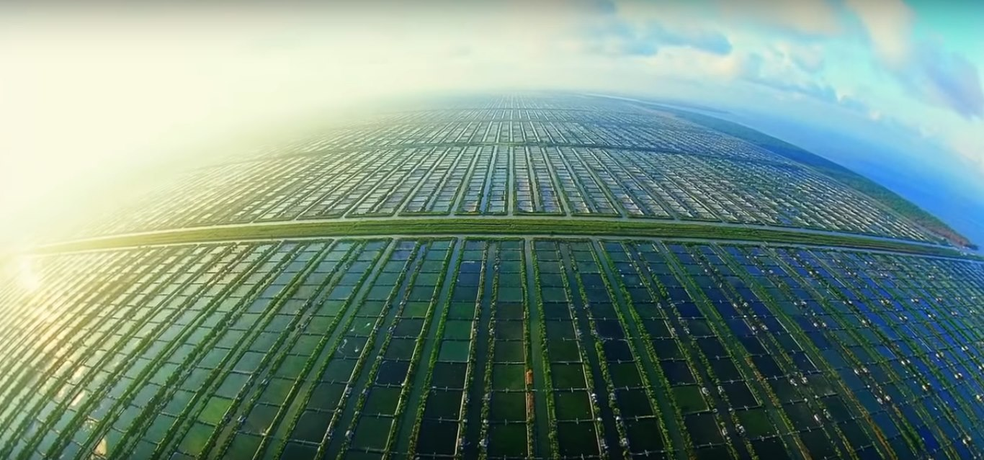
Blockchain & Cryptocurrency Di era Revolusi Industry 4.0
Industry 4.0, Blockchain & Shrimp?
Gun Gun Febrianza
Notes:
Sebagai pengusaha, gemuruh dunia Industry 4.0 membangkitkan kepekaan saya sebagai usahawan untuk melihat impak dan peluangnya. Mas gun berjuang untuk Industri Maritim Indonesia, transformasi Industry 4.0 di sektor tambak udang juga diperlukan agar kita bisa membangkitkan kembali kejayaan kita di masa lampau. Indonesia pernah punya tambak udang terbesar, namanya dipasena. Nah mas gun ingin pendekatan industri 4.0 dan blockchain bisa memberi solusi disana.

Slide 13




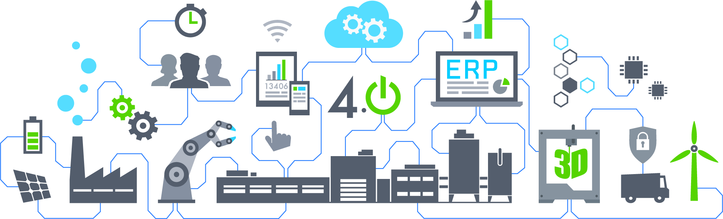
Blockchain & Cryptocurrency Di era Revolusi Industry 4.0
Blockchain?
Cryptocurrency?
Industry 4.0
Gun Gun Febrianza
Notes:
Industry 4.0 adalah industri yang sudah melakukan digitalisasi pada proses manufakturnya, tujuannya untuk meminimalisir manusia dan intervensi secara manual. Revolusi Industri ke 4 membawa mesin-mesin untuk manufaktur menjadi lebih cerdas dan bisa saling terhubung.
Industry 4.0 menggunakan mesin dan robot, bedanya dengan mesin dan robot pada industri sebelumnya adalah pada industry 4.0 robot memiliki kecerdasan sendiri, otonomi sendiri dan dapat terhubung dengan mesin-mesin cerdas lainnya dalam kelas yang sama.
Pada Smart Factory, robot adalah hal umum ya dalam manufacturing namun pada Industry 4.0 robot tidak memerlukan lagi intervensi manusia untuk membuat keputusan yang sangat presisi. Semua ini dapat diwujudkan karena ada teknologi Artificial Intelligence dan Sensor. Dari preventive maintenance menuju predictive maintenance, robot dapat memahami kapan robot harus segera di maintenance.

Slide 14
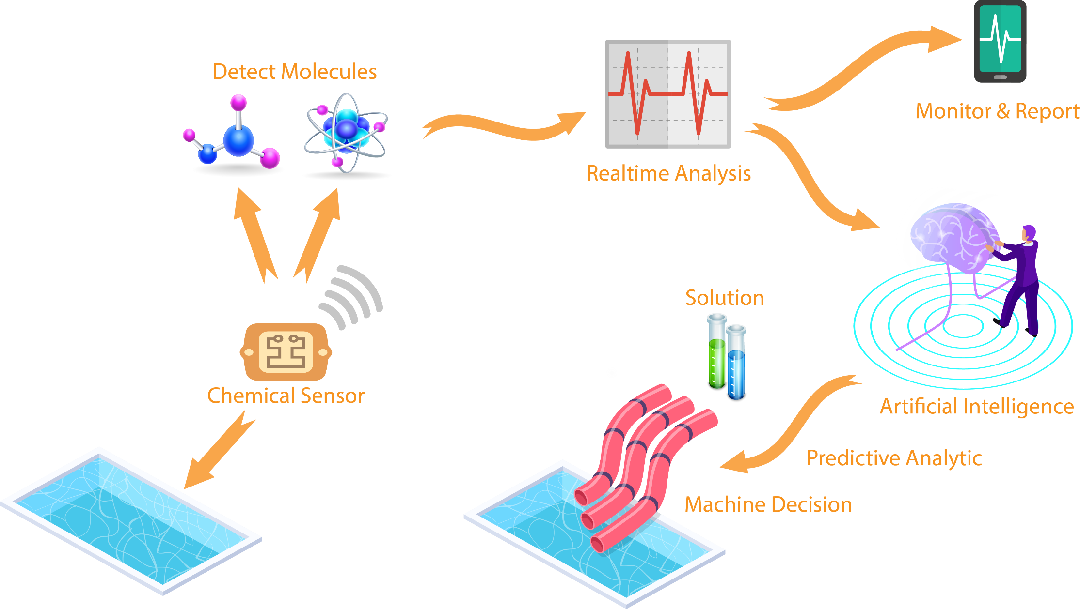
Blockchain & Cryptocurrency Di era Revolusi Industry 4.0
Industry 4.0 – Shrimp Industry
Gun Gun Febrianza
Notes:
Pada Industri tambak udang salah satu mesin cerdas yang secara general dapat memahami molecule dan element di dalam air secara realtime, selanjutnya secara general mesin cerdas memiliki kemampuan predictive analytic dan menentukan keputusan.

Slide 15
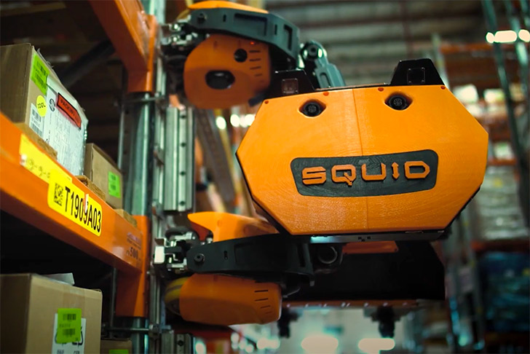
Blockchain & Cryptocurrency Di era Revolusi Industry 4.0
Industry 4.0 – Autonomous Robot
http://www.bionichive.com/
Gun Gun Febrianza
Notes:
Pada Warehouse Industry, Bionic Hive mengeluarkan produk bernama SQUID untuk otomasi pekerjaan digudang. Jika robot ini ingin diterapkan tantangannya adalah upgrade infrastruktur. Box, rack dan infrastruktur yang sama harus digunakan agar SQUID bisa menyesuaikan diri. Robot memiliki otonominya sendiri untuk menentukan keputusan.

Slide 16
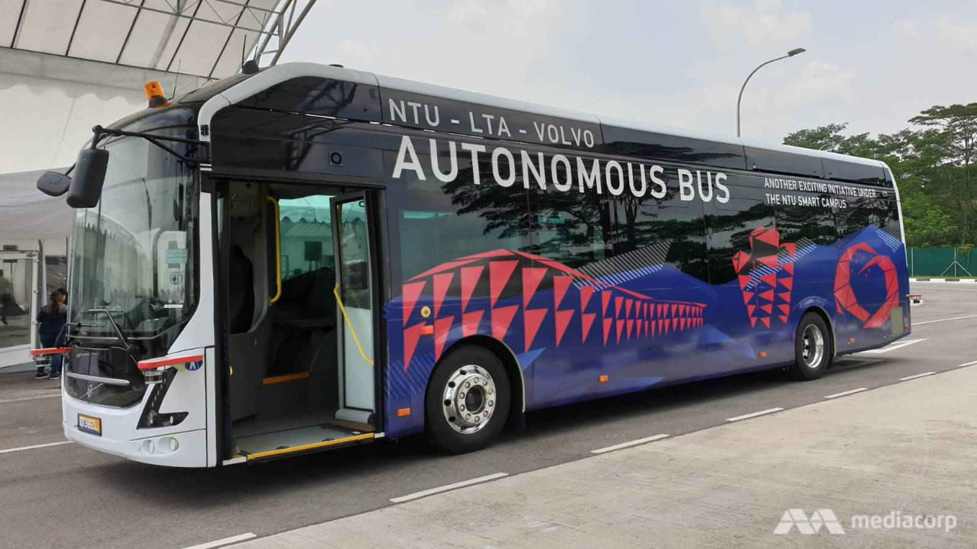
Blockchain & Cryptocurrency Di era Revolusi Industry 4.0
Industry 4.0 - Autonomous Bus
Source : https://www.channelnewsasia.com/news/singapore/driverless-electric-bus-launched-by-ntu-and-volvo-in-world-first-11311838
Gun Gun Febrianza
Notes:
Pada dunia transportasi Nanyang Technology University dan perusahaan swedish VOLVO membangun autonomous bus bertenaga listrik pertama di dunia. Bus dapat mengangkut 80 orang dan mampu melakukan perjalanan sepanjang 25 kilometer dalam kondisi full-charge. Penerapan teknologi fast charging membuat bus ini membutuhkan waktu sekitar 6 menit saja untuk full charge.

Slide 17
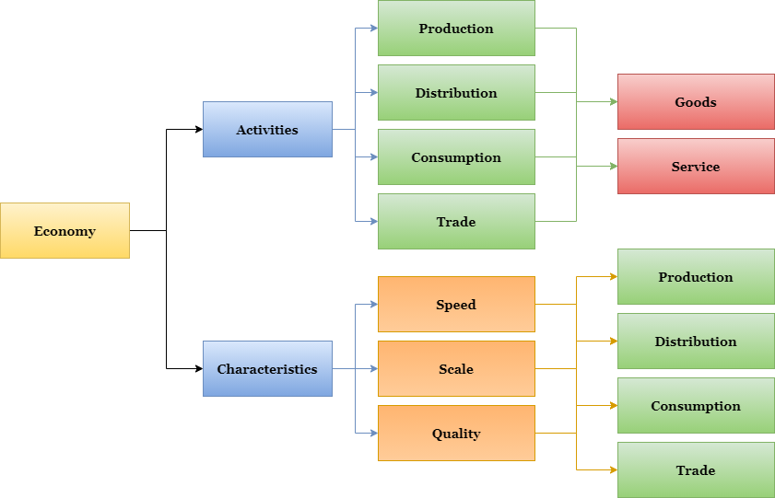
Blockchain & Cryptocurrency Di era Revolusi Industry 4.0
Economy & Revolusi Industry
Gun Gun Febrianza
Notes:
Untuk memahami Revolusi Industri kita harus sedikit mengupas kajian ekonomi. Dalam Ekonomi terdapat aktivitas ekonomi seperti **production**, sebuah area berbagai industri memproduksi barang dan jasa sesuai identitas mereka.
Jika kita perhatikan berdasarkan sejarahnya, setiap kali terjadi revolusi industri terdapat perubahan magnitude pada aktivitas ekonomi dan karakteristik ekonomi.
Kecepatan pada aktivitas ekonomi tumbuh secara eksponensial, skala aktivitas ekonomi membesar membuat skup **breadth and depth** baru, dan kualitas memberikan sistem impak pada suatu negara, perusahaan, industri dan masyarakatnya.
Sebuah laporan yang disusun oleh Boston Consultancy Group (BCG) memprediksi bahwa revolusi industri terbaru akan meningkatkan kecepatan kapasitas production sampai 30% dan 25% lebih efisien, peluang investasi disektor manufaktur mencapai approximately 250 Milyar Euro [1].

Slide 18
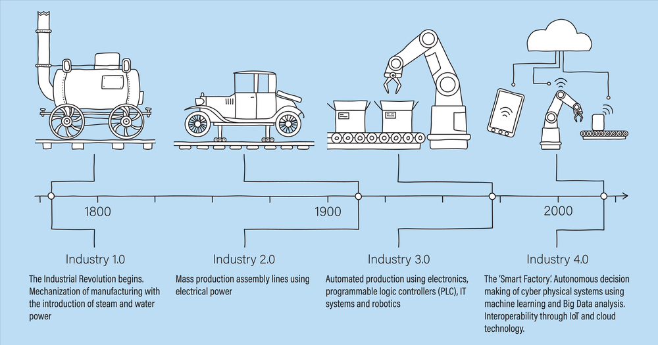
Blockchain & Cryptocurrency Di era Revolusi Industry 4.0
Industrial Revolution History
Gun Gun Febrianza
Notes:
### First Industrial Revolution
Jika kita lihat lagi kedalam sejarah **trigger** Revolusi Industri Pertama adalah penemuan mesin bertenaga uap (Steam Engine) rentang waktunya dimulai dari pertengahan abad ke 18, ada kejutan peningkatan **production**.
### Second Industrial Revolution
Pada Revolusi industri kedua ditandai dengan penggunaan listrik dan produksi masal. Production mengalami peningkatan tajam dari sebelumnya.
### Third Industrial Revolution
Pada revolusi industri ketiga ditandai dengan penggunakan perangkat elektronik untuk mengurangi pekerja. Penggunaan **PLC** (**Programmer Logic Controller**) sebuah komputer digital yang dapat diprogram dan didesain memiliki ketahanan baik dilingkungan yang ekstrim sehingga cocok untuk **manufacturing** di berbagai **industry**.
Revolusi ketiga ini sering kali disebut dengan **Digital Revolution** dengan ciri perkembangan **Semiconductor**, **Mainframe Computing**, **Personal Computing** dan **Internet**.
**Production** mengalami peningkatan tajam dari sebelumnya.
### Fourth Industrial Revolution
Dibandingkan ketiga revolusi industri sebelumnya, Revolusi Industri 4.0 dideklarasikan secara eksplisit pada tahun 2011 di Jerman. Faktor pendorong revolusi industry 4.0 adalah internet dan mesin robot yang cerdas, pada industry 4.0 robot yang memiliki otonominya sendiri.

Slide 19
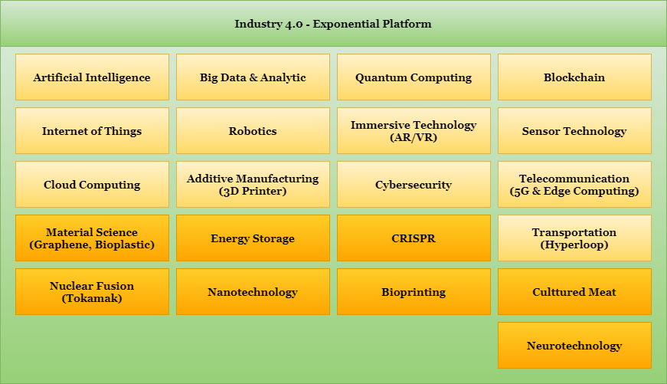
Blockchain & Cryptocurrency Di era Revolusi Industry 4.0
Scope Industry 4.0
Gun Gun Febrianza

Slide 20
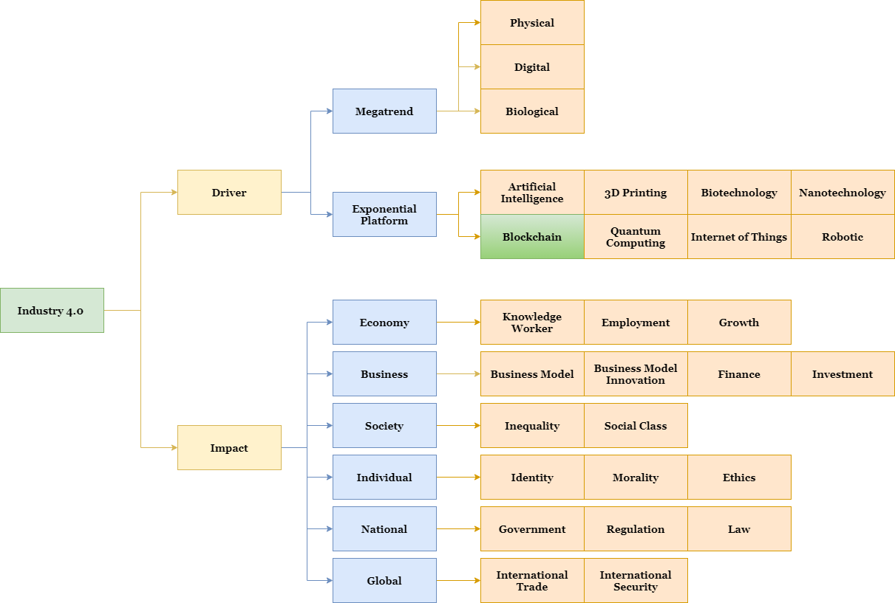
Blockchain & Cryptocurrency Di era Revolusi Industry 4.0
Where we are?
Gun Gun Febrianza

Slide 21
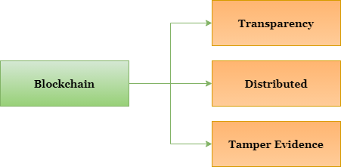

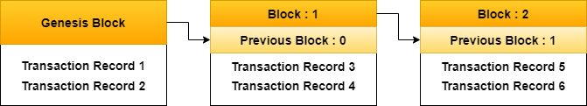
Blockchain & Cryptocurrency Di era Revolusi Industry 4.0
Blockchain?
Gun Gun Febrianza
Notes:
**Blockchain** adalah sekumpulan konsep untuk membangun sistem penyimpanan data yang terdistribusi secara transparan dan resisten terhadap manipulasi. Resisten terhadap manipulasi artinya terdapat **Tamper Evidence**, sedikit saja perubahan pada data manipulasi data dapat dibuktikan.
Blockchain adalah sebuah tempat yang digunakan untuk menyimpan data dalam bentuk rantai block. Setiap *block* menyimpan sekumpulan data, pada kasus ini data transaksi. Setiap *block* memiliki identitas unik dan saling terhubung satu sama lain melalui identitas tersebut membentuk suatu rantai (Chain).
Genesis Block adalah block yang pertama kali dibuat, jika terdapat perubahan pada transaction di dalam block maka identitas block tersebut akan berubah sehingga terputus dari rantai identitas. Disanalah tamper evidence dapat diketahui.

Slide 22
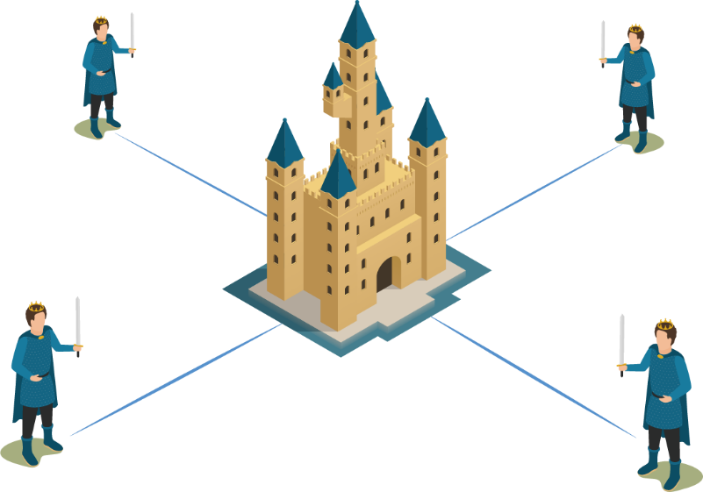
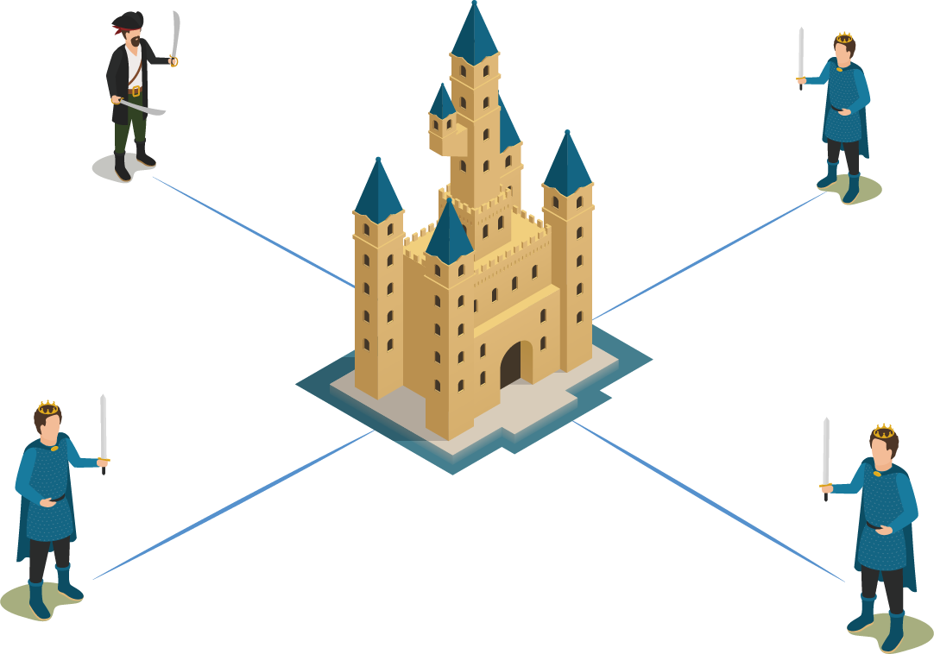
Blockchain & Cryptocurrency Di era Revolusi Industry 4.0
Blockchain History
Byzentine General Problem (BGP)
Leslie Lamport
Gun Gun Febrianza
Notes:
Blockhain adalah salah satu substansi dari konsep **Distributed Ledger Technology** (**DLT**), konsep ini sudah ada sejak lama sebelum **blockchain** dan **bitcoin** ramai. Konsep ini bermula dari penelitian yang dilakukan oleh Leslie Lamport tahun 1982 [2] melalui gagasanya yang terkemuka dalam dunia **Distributed System** yaitu **Byzantine General Problem (BGP)**.
Bagaimana sistem komputer dapat memecahkan masalah terkait konflik informasi di lingkungan jaringan komputer yang tidak dapat dipercaya (**Adversarial Environment**).

Slide 23
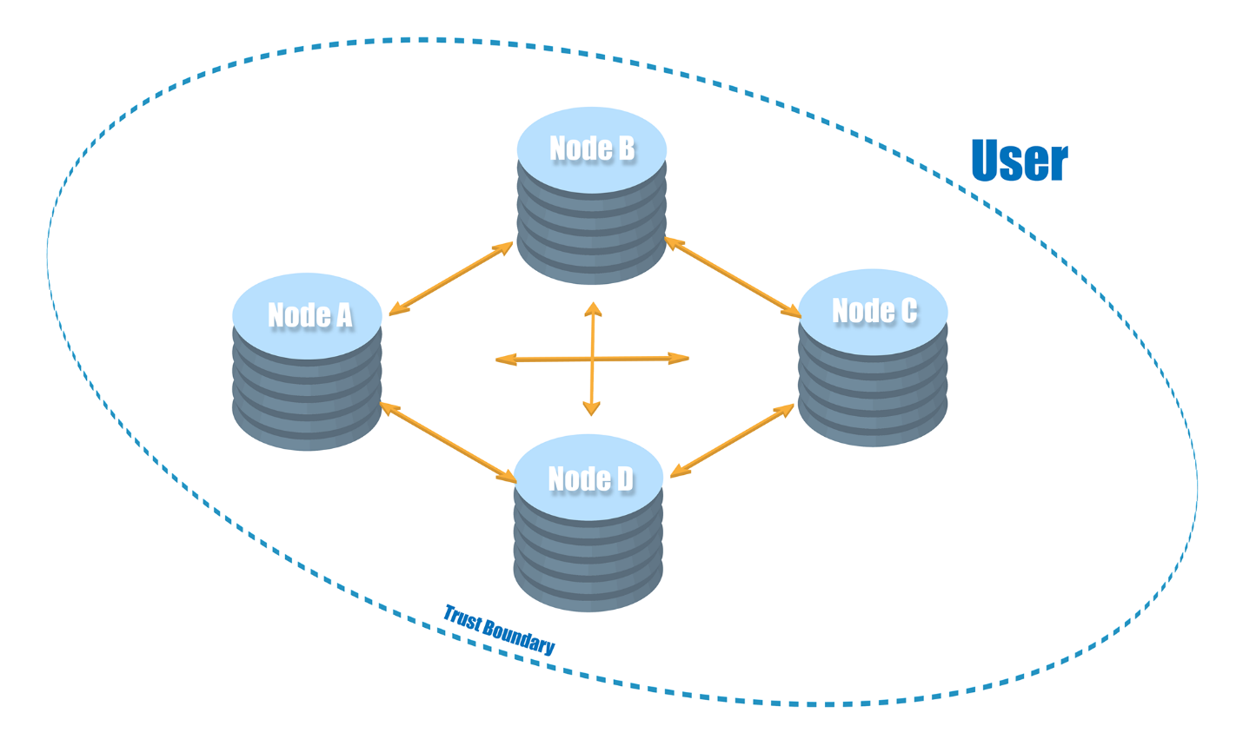
Blockchain & Cryptocurrency Di era Revolusi Industry 4.0
Distributed Database
Gun Gun Febrianza
Notes:
Pada ***distributed database\*** terdapat sekumpulan ***nodes\*** yang saling mempercayai satu sama lain. Setiap ***nodes\*** dikendalikan oleh sebuah entitas tunggal bisa perorangan atau organisasi, entitas tersebut memiliki kontrol penuh atas jaringan komputer dan ***sharing\*** informasi dengan user.
Sebagai contoh, sekumpulan ***nodes\*** secara langsung dapat melakukan ***replication\*** terkait data terbaru yang diterima. ***Replication\*** adalah proses menyalin sebuah ***database\*** yang diberikan untuk setiap ***nodes\*** agar data konsisten redundan.

Slide 24
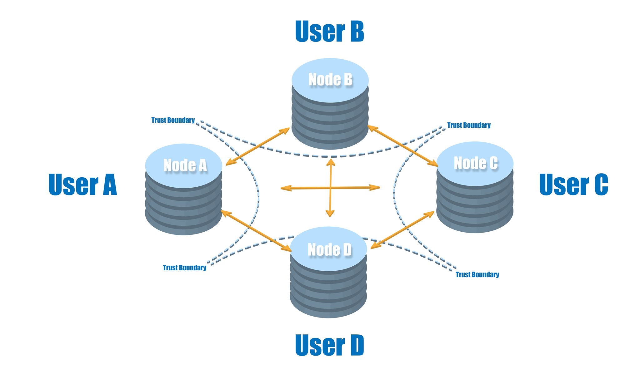
Blockchain & Cryptocurrency Di era Revolusi Industry 4.0
Distributed Ledger
Gun Gun Febrianza
Notes:
Perbedaannya dengan ***Distributed Database\***, pada ***Distributed Ledger\*** sekumpulan ***nodes\*** berada dalam lingkungan ***adversarial environment\*** sebuah lingkungan yang tidak dapat dipercaya mempercayai satu sama lain.
Namun setiap ***nodes\*** dapat bekerja sama untuk memanajemen ***consensus\*** terkait eksistensi, status dan perubahan dari sekumpulan fakta yang yang dibagikan (***shared fact\***).

Slide 25
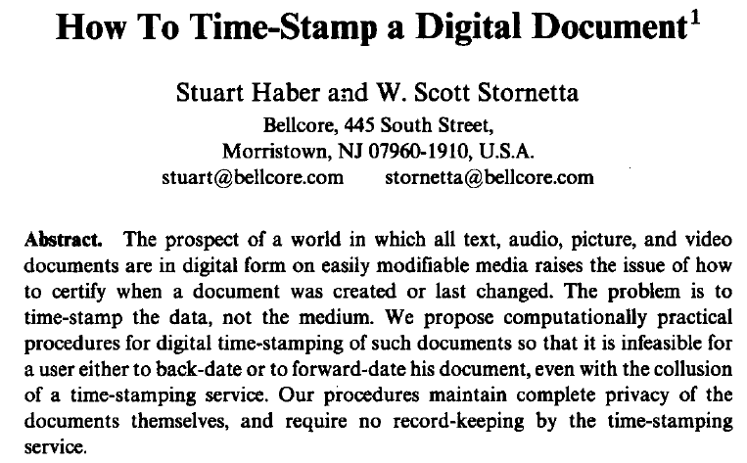

Blockchain & Cryptocurrency Di era Revolusi Industry 4.0
Early Blockchain Research
Gun Gun Febrianza
Notes:
Penggagas pertama untuk menghubungkan sekumpulan ***block\*** menggunakan ***cryptographic hash\*** adalah Stuart Haber dan W. Scott Stornetta. Penelitian mereka telah hadir 17 tahun sebelum konsep ***blockchain\*** dalam paper bitcoin menjadi mahsyur.
Stornetta adalah seorang fisikawan yang bekerja di perusahaan Xerox, ia pernah menjadi saksi dari skandal atas kasus manipulasi pada publikasi ternama yang dilakukan oleh seorang ahli biologi.
Ia berhasil membuktikan terdapat perbedaan dua tinta dalam sebuah buku catatan yang menandai adanya manipulasi. Permasalahan ini membuatnya terinspirasi jikalau kelak seluruh catatan yang dikonversi menjadi dokumen digital juga harus dapat diamankan.
Minatnya dalam pengamanan dokumen digital terwujud setelah bertemu dengan Stuart Haber seorang ahli ***cryptography\***. Stornetta meyakinkan Haber bahwa penelitian untuk membuat rekaman catatan digital yang tidak dapat dimanipulasi sangat bernilai.
Pada tahun 1991 Haber dan Sonetta [2], membuat penelitian berjudul **How to Time-Stamp a Digital Document**. Mereka memperkenalkan sebuah notasi sekumpulan data ***block\*** yang saling terhubung satu sama lain menggunakan ***Cryptographic Hash\***.

Slide 26
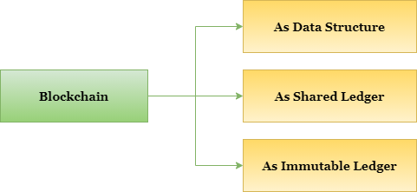
Blockchain & Cryptocurrency Di era Revolusi Industry 4.0
Blockchain Abstraction
Gun Gun Febrianza
Notes:
Untuk memahami Blockchain kita harus memahami abstraksinya, secara abstraksi kita dapat melihat blockchain sebagai :
Blockchain As Data Structure
Blockchain As Shared Ledger
Blockchain As Immutable Ledger

Slide 27
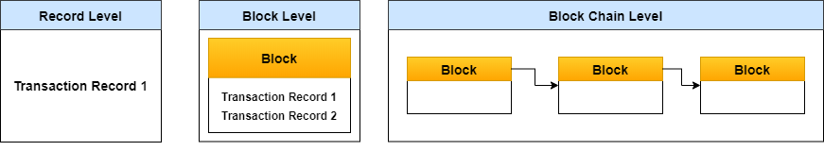
Blockchain & Cryptocurrency Di era Revolusi Industry 4.0
Blockchain As Data Structure
Gun Gun Febrianza
Notes:
*Data structure* adalah cara untuk mengorganisir sekumpulan data agar bisa digunakan secara efisien dan mampu memecahkan masalah dalam pemrograman. Pada *blockchain* data tersusun ke dalam 3 level :
Record Level
Block Level
Block Chain Level
Secara visual dapat kita lihat pada gambar di bawah ini :

Slide 28
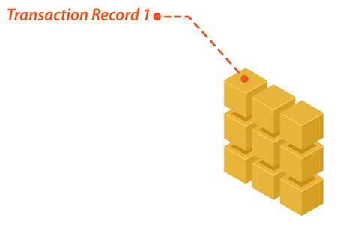
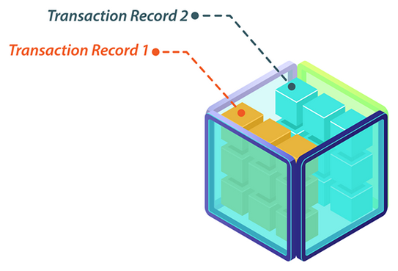
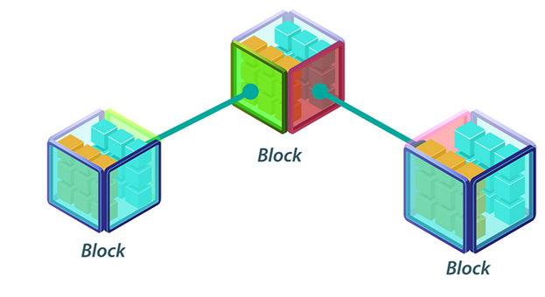
Blockchain & Cryptocurrency Di era Revolusi Industry 4.0
Blockchain As Data Structure
Gun Gun Febrianza

Slide 29
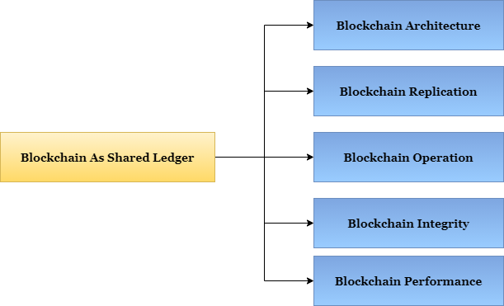
Blockchain & Cryptocurrency Di era Revolusi Industry 4.0
Blockchain Abstraction
Gun Gun Febrianza

Slide 30
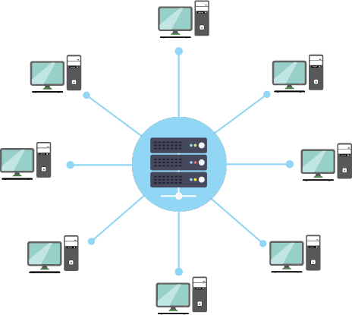
Blockchain & Cryptocurrency Di era Revolusi Industry 4.0
Blockchain As Shared Ledger
Not Centralized
Anti-tesis
Blockchain Architecture
No SPoF
Gun Gun Febrianza
Notes:
***Blockchain\*** sebagai ***shared ladger\*** artinya kita tidak akan menggunakan sistem penyimpanan ***data ledger\*** yang terpusat atau tersentral. Sehingga tidak terdapat otoritas tunggal yang dapat mengendalikan jaringan komputer dan memanipulasi data ***ledger\***.

Slide 31
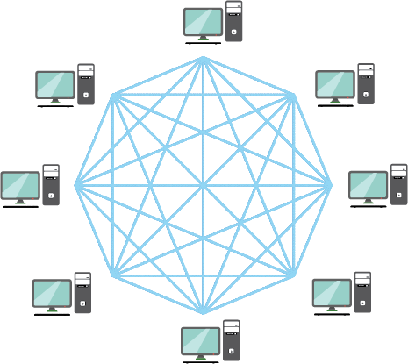
Blockchain & Cryptocurrency Di era Revolusi Industry 4.0
Blockchain As Shared Ledger
Decentralized
P2P
Blockchain Replication
Equality
Gun Gun Febrianza
Notes:
***Blockchain\*** sebagai ***shared ledger\*** artinya jaringan komputer ***Peer-to-peer (P2P)\*** digunakan untuk mendistribusikan ***data ledger\*** ke semua ***node\*** di dalam jaringan komputer.

Slide 32
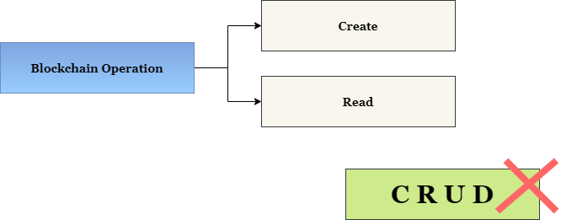
Blockchain & Cryptocurrency Di era Revolusi Industry 4.0
Blockchain As Shared Ledger
Gun Gun Febrianza

Slide 33
Blockchain & Cryptocurrency Di era Revolusi Industry 4.0
Blockchain As Shared Ledger
BGP Philosophy
51 % Attack
Blockchain Integrity
High-Cost Attack
Gun Gun Febrianza

Slide 34
Blockchain & Cryptocurrency Di era Revolusi Industry 4.0
Blockchain As Shared Ledger
How to Store Actual Data?
Consensus Needed!
Blockchain Performance
Gun Gun Febrianza

Slide 35
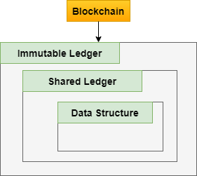
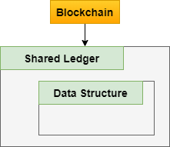
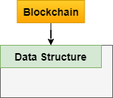
Blockchain & Cryptocurrency Di era Revolusi Industry 4.0
Blockchain As Immutable Ledger
Consensus Achievement
Consensus Mechanism
Next, BGP, BFT, PoW
Gun Gun Febrianza
Notes:
Untuk memastikan ***data ledger\*** konsisten secara aktual pada seluruh ***node\*** diperlukan sebuah ***consensus mechanism\*** atau ***consensus algorithm\***. Untuk menentukan ***block\*** transaksi yang ***valid\*** dan status terbaru ***blockchain\*** saat ini diperlukan ***consensus achievement\***. ***Block\*** transaksi yang ***valid\*** dan status terbaru ***blockchain\*** saat ini harus dapat diterima oleh semua ***node\***.
***Consensus achievement\*** diperlukan karena setiap ***node\*** di dalam jaringan komputer ***peer-to-peer (P2P)\*** masing-masing memiliki data ***blockchain\*** lokal yang harus di ***update\***, untuk menambah data terbaru. Istilah ***public blockchain\*** mengacu kepada seluruh data ***blockchain\*** yang ada pada setiap ***node\***.
Jadi bagaimana cara untuk membuat setiap ***node\*** dalam jaringan komputer ***peer-to-peer (P2P)\*** memiliki keputusan yang sama, baik itu keputusan dalam menerima ***block\*** transaksi terbaru atau menolak ***block\*** transaksi terbaru?
Dalam matematika dan sains komputer permasalahan Ini adalah problema klasik yang dikenal dengan ***Byzantine General Problem\*** (***BGP\***). Bagaimana membuat setiap ***node\*** dalam jaringan komputer ***peer-to-peer\*** (***P2P\***) memiliki keputusan yang sama, meskipun salah satu ***node\*** mengalami kegagalan fungsi atau bertindak jahat?

Slide 36
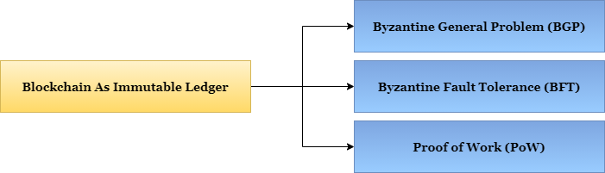
Blockchain & Cryptocurrency Di era Revolusi Industry 4.0
Blockchain As Immutable Ledger
Gun Gun Febrianza
Notes:
Pada Protokol ***Bitcoin\*** Algoritma ***Proof of Work (PoW)\*** tidak sepenuhnya mencapai ***byzantine fault tolerance\***, pembuatnya ***Satoshi Nakamoto\*** memodifikasi algoritma menjadi lebih canggih dengan cara memanfaatkan konsep ***mining\*** dan ***cryptography\***.
Hal ini membuat ***Proof of Work\*** (***PoW\***) telah terbukti sebagai salah satu algoritma konsensus yang dapat diandalkan dan aman untuk mengamankan ***blockchain\***.

Slide 37
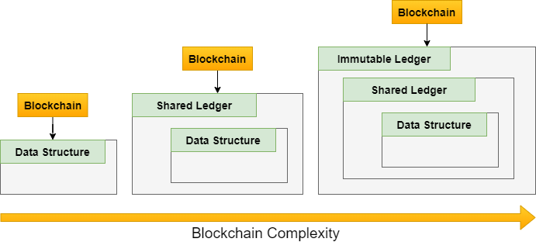
Blockchain & Cryptocurrency Di era Revolusi Industry 4.0
Blockchain Conclusion
Gun Gun Febrianza
Notes:
Pada ***blockchain\*** sebagai ***data structure\*** kita dapat menggunakannya untuk mencatat transaksi, sebagai ***shared ledger\*** kita dapat mendistribusikannya untuk membangun transparansi dan sebagai ***immutable ledger\*** kita dapat memastikan bahwa ***blockchain\*** harus resisten terhadap manipulasi.

Slide 38
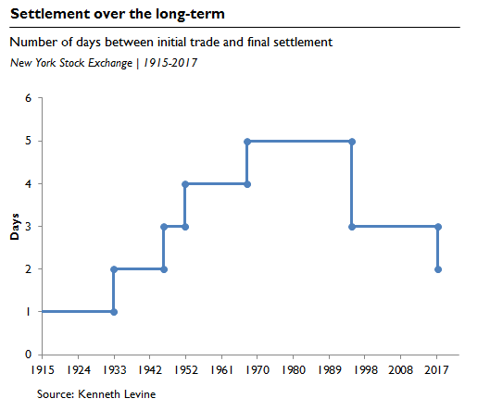
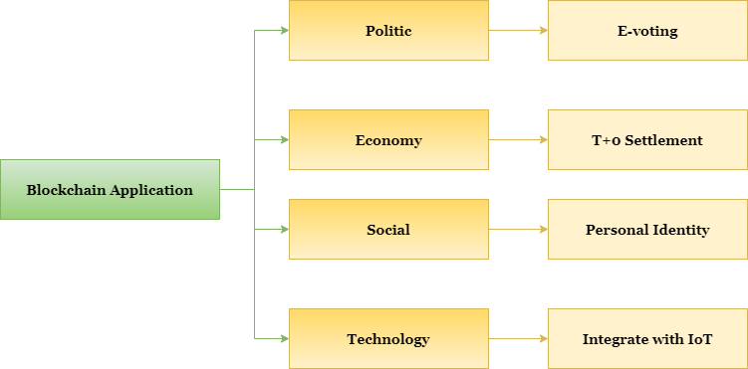
Blockchain & Cryptocurrency Di era Revolusi Industry 4.0
Blockchain Application
Gun Gun Febrianza

Slide 39
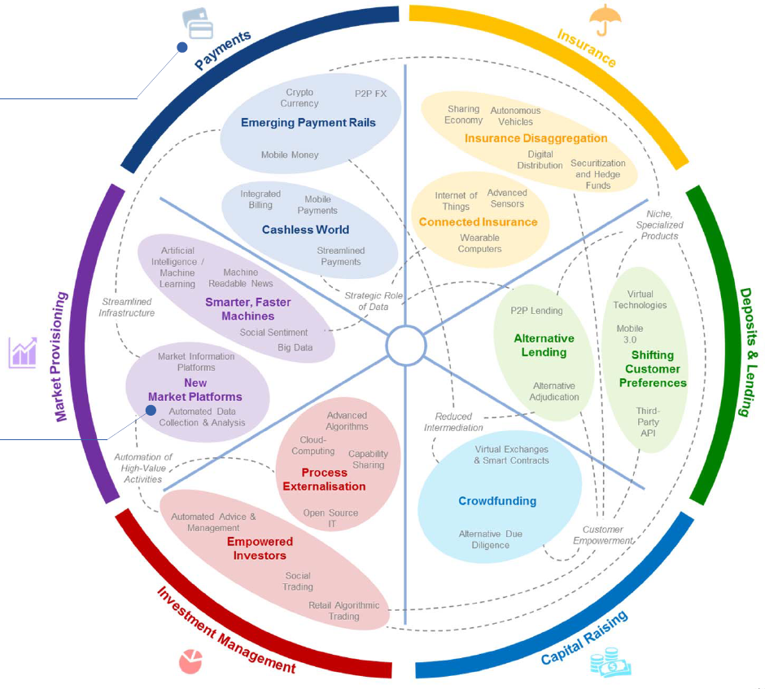
Blockchain & Cryptocurrency Di era Revolusi Industry 4.0
Cryptocurrency
Source : World Economic Forum – The Future of Financial Services
Gun Gun Febrianza
Notes:
Cryptocurrency adalah salah satu aplikasi blockchain yang paling sukses dan fenomenal. Aplikasi dari blockchain untuk sektor industri keuangan dan produk cryptocurrency yang paling sukses adalah Bitcoin. Eksistensinya kini menjadi alternative financial channel terbaru.
Di bawah ini adalah gambar dari laporan berjudul The Future of Financial Services dari World Economic Forum (WEF). Kita bisa melihat bagaimana tim dari WEF melakukan pemetaan Cryptocurrency pada kategori payments.
Cryptocurrency adalah mata uang digital yang menggunakan cryptography untuk meregulasi produksi jumlah mata uangnya dan memverifikasi transfer dana yang dioperasikan secara independen tanpa melalui bank sentral.
Cryptocurrency tidak bisa dipalsukan dan kebal terhadap manipulasi. Keunikan dari Cryptocurrency adalah produksinya tidak diatur oleh satu pihak atau tersentral**. Cryptocurrency** adalah mata uang digital yang tidak bisa dikontrol dan dikendalikan oleh pemerintah atau entitas apapun dalam hal produksi mata uangnya.
Cryptocurrency menggunakan teknologi blockchain dan cryptography, transaksi menggunakan Cryptocurrency akan diverifikasi dan diamankan menggunakan algoritma cryptography kedalam sebuah buku besar (digital ledger) yang disebut dengan Blockchain**.**

Slide 40
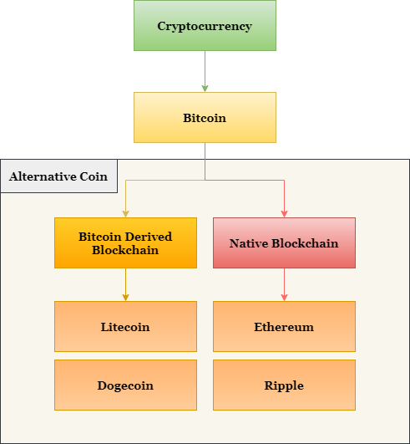
Blockchain & Cryptocurrency Di era Revolusi Industry 4.0
Cryptocurrency
Gun Gun Febrianza

Slide 41
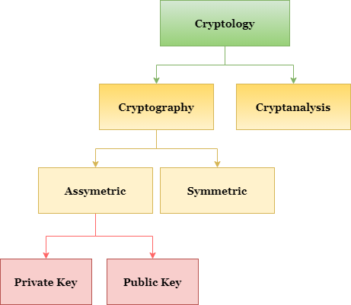
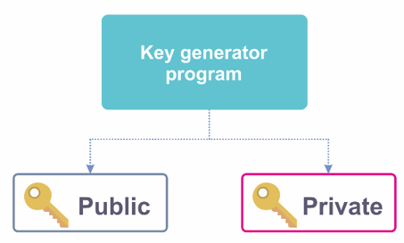
Blockchain & Cryptocurrency Di era Revolusi Industry 4.0
Cryptography
Gun Gun Febrianza
Notes:
*Cryptography* adalah ilmu untuk membuat pesan rahasia. Cryptography adalah salah satu cabang ilmu cryptology dalam sains komputer. *Cryptology* adalah study ilmiah untuk melindungi informasi dan membongkar informasi rahasia. Di dalam cryptology terdapat cabang ilmu Cryptoanalysis, sebuah ilmu atau analisis untuk membongkar pesan rahasia.

Slide 42
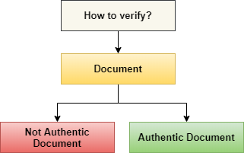
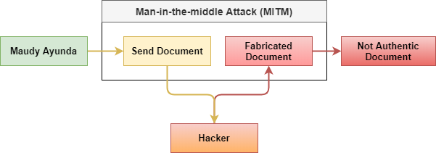
Blockchain & Cryptocurrency Di era Revolusi Industry 4.0
Digital Signature
Gun Gun Febrianza
Notes:
Salah satu permasalahan klasik dalam dunia ***cryptography\*** adalah pengamanan dokumen digital. Bagaimana suatu entitas dapat mengirim dokumen ke entitas lainnya dengan jaminan dan bukti bahwa dokumen adalah asli, tidak akan dimanipulasi.
Sebab saat dokumen dikirim melalui ***channel\*** yang tidak aman (***insecure channel\***), dalam perjalanan dokumen dapat dimodifikasi oleh entitas antagonis. Sehingga penerima mendapatkan dokumen digital yang tidak asli alias telah dimodifikasi.

Slide 43


Blockchain & Cryptocurrency Di era Revolusi Industry 4.0
Digital Signature
Gun Gun Febrianza
Notes:
Sebagai contoh, Maudy memiliki ***document\*** yang akan dikirim untuk Gun. Untuk memastikan Gun mendapatkan dokumen digital yang asli, Maudy bisa menggunakan tanda tangan digital (***Digital Signature\***).
*Digital Signature* mengandalkan konsep *public* & *private key*, untuk menandatangani sebuah *document* Maudy dan Gun memerlukan *software cryptography* yang memiliki fitur *key generation program* untuk memproduksi *public* & *private key*.

Slide 44


Blockchain & Cryptocurrency Di era Revolusi Industry 4.0
Digital Signature
Gun Gun Febrianza
Notes:
Maudy menandatangani dokumen menggunakan private key, kemudian mengirimkan signed document dan salinan public key kepada Gun.

Slide 45

Blockchain & Cryptocurrency Di era Revolusi Industry 4.0
Digital Signature
Message Tampering!
Gun Gun Febrianza
Notes:
Pada gambar di bawah ini Gun menggunakan ***Public Key\*** milik maudy untuk memastikan bahwa dokumen yang ia terima adalah asli (***authentic\***).

Slide 46


Blockchain & Cryptocurrency Di era Revolusi Industry 4.0
Cryptocurrency Application
Gun Gun Febrianza
Notes:
Penerapan ***public key cryptography\*** bukan hanya untuk mengamankan pesan seperti dokumen, tetapi juga dapat digunakan untuk mengamankan transaksi finansial.
Sebagai contoh Maudy Ayunda dan Gun Gun Febrianza dapat menggunakan pesan yang telah diberi ***digital signature\***, untuk melakukan transfer kepemilikan sebuah aset digital sebagai bentuk pembayaran.
Maudy Ayunda perlu meminta ***public key\*** milik Gun Gun Febrianza terlebih dahulu.
Selanjutnya maudy membuat draft pesan bahwa Gun Gun Febrianza adalah pemilik baru dari sebuah aset digital sebesar 200 Digital Dolar dan menandatanganinya menggunakan private key miliknya.

Slide 47

Blockchain & Cryptocurrency Di era Revolusi Industry 4.0
Cryptocurrency Application
Elliptic Curve Cryptography
Elliptic Curve Digital Signature Algorithm (ECDSA)
Gun Gun Febrianza
Notes:
Jika dikemudian hari Gun Gun Febrianza menggunakan uang yang di dapat untuk diberikan kepada Nikolaj Vestorp sebesar 100 ***Digital Dollar\***. Maka Gun harus meminta ***public key\*** milik nikolaj terlebih dahulu.

Slide 48

Blockchain & Cryptocurrency Di era Revolusi Industry 4.0
Cryptographic Hashing
Gun Gun Febrianza

Slide 49

Blockchain & Cryptocurrency Di era Revolusi Industry 4.0
Cryptographic Hashing
Gun Gun Febrianza
Notes:
*Hash Function* adalah sebuah algoritma yang dapat mengubah input dengan arbitrary length tertentu ke dalam output yang memiliki ukuran fixed (misal 128 bit). Sebagai contoh pada hash algorithm SHA256 kita dapat memproduksi 40 karakter unik untuk setiap arbitrary input length.
*Hashing* adalah proses yang terjadi saat hash function mengolah input untuk memproduksi message digest atau hash value. *Hashing* digunakan untuk menyembunyikan data dengan mengubahnya kedalam message digest.
Hash Function memiliki beberapa properties di antaranya adalah *Determinism* yaitu input yang sama akan selalu menghasilkan output yang sama. Output dari sebuah hash memiliki karakteristik *Pseudorandom*, pesan aslinya hampir mustahil untuk diketahui.

Slide 50

Blockchain & Cryptocurrency Di era Revolusi Industry 4.0
Message Digest
Collision Resistance!
Gun Gun Febrianza
Notes:
Output dari hash function disebut dengan hash value atau sering juga disebut dengan message digest. Message Digest dapat digunakan untuk memverifikasi integrity suatu data, sehingga jika dokumen sebelumnya diubah kita dapat mengetahuinya.

Slide 51



Blockchain & Cryptocurrency Di era Revolusi Industry 4.0
Gun Gun Febrianza

Slide 52

Blockchain & Cryptocurrency Di era Revolusi Industry 4.0
What is Money?
Money has become increasingly complex over time
Gun Gun Febrianza
Notes:
Semakin maju peradaban manusia, konsep tentang uang terus berkembang menjadi semakin kompleks, perhatikan pada gambar ini bagaimana uang terus berevolusi :
Jika kita kembali ke masa lalu, uang yang kita miliki saat ini berbeda dengan uang yang dimiliki oleh orang-orang terdahulu.

Slide 53

Blockchain & Cryptocurrency Di era Revolusi Industry 4.0
Evolution of Money
If cow could become money, then what is money?
Commodity is the first concept that represent as first money.
Gun Gun Febrianza
Notes:
Zaman dahulu gandum, sapi atau perak dapat digunakan sebagai uang melalui barter. Gandum, sapi dan perak menjadi bernilai karena sumbernya terbatas atau langka (***scarce\***). Apakah saat ini kita tetap bisa melakukan barter? Jikalau bisa, kenapa bisa?

Slide 54

Blockchain & Cryptocurrency Di era Revolusi Industry 4.0
Money Definition
Money is defined by people and what they do.
When people use something as a medium of exchange, it becomes money.
Money is usually defined through its function :
Gun Gun Febrianza
Notes:
Karena pada dasarnya uang adalah segala sesuatu yang dapat digunakan sebagai alat pembayaran (***medium of exchange\***).
*Money is defined by people and what they do.*
*When people use something as a medium of exchange, it becomes money.*
Uang seringkali di definisikan melalui fungsinya yaitu :

Slide 55

Blockchain & Cryptocurrency Di era Revolusi Industry 4.0
Money Production
Gun Gun Febrianza

Slide 56

Blockchain & Cryptocurrency Di era Revolusi Industry 4.0
Money Production By Yourself
Gun Gun Febrianza

Slide 57

Blockchain & Cryptocurrency Di era Revolusi Industry 4.0
Money Production by Government
Gun Gun Febrianza

Slide 58


Blockchain & Cryptocurrency Di era Revolusi Industry 4.0
New Way of Money Production
“I think the internet is going to be one of the major forces for reducing
The role of government. The one thing that’s missing but that will soon be developed,
is a reliable e-cash.”
Professor Milton Friedman,
a Nobel Prize winner in economics
Gun Gun Febrianza

Slide 59

Blockchain & Cryptocurrency Di era Revolusi Industry 4.0
Critical Thinking
Gun Gun Febrianza

Slide 60

Blockchain & Cryptocurrency Di era Revolusi Industry 4.0
Private Virtual Currency
Gun Gun Febrianza

Slide 61

Blockchain & Cryptocurrency Di era Revolusi Industry 4.0
Future Money
Cashless Society in which all transactions are processed electronically without any use of paper money or checks.
Gun Gun Febrianza

Slide 62

Blockchain & Cryptocurrency Di era Revolusi Industry 4.0
Future Money
Gun Gun Febrianza

Slide 63

Blockchain & Cryptocurrency Di era Revolusi Industry 4.0
Future Money
Gun Gun Febrianza

Slide 64

Blockchain & Cryptocurrency Di era Revolusi Industry 4.0
Cashless Challenge
Driver for Cashless
Government
Control Money Supply & Monetary Policy
Monitoring Tax
Reduce Corruption
Global Payment Technology Company
Visa
Mastercard
Fintech Startup
Gopay
Paytren
Gun Gun Febrianza

Slide 65

Blockchain & Cryptocurrency Di era Revolusi Industry 4.0
What is Bitcoin?
Bitcoin is a collection of concepts and technologies used to shape
The Digital Money Ecosystem.
Andreas M. Antonopoulos
(Author of Mastering Bitcoin – Programming the Open Blockchain)
Gun Gun Febrianza

Slide 66
Blockchain & Cryptocurrency Di era Revolusi Industry 4.0
Digital Money Ecosystem
Gun Gun Febrianza

Slide 67

Blockchain & Cryptocurrency Di era Revolusi Industry 4.0
Protocol or Currency Unit?
Gun Gun Febrianza
Notes:
Istilah Bitcoin dan bitcoins memiliki perbedaan yaitu, Bitcoin dengan huruf kapital “B” mengacu pada protocol dan penulisan huruf kecil semua (bitcoins) dan symbol BTC mengacu pada unit mata uangnya. Bitcoin juga memiliki bitcoins unit yang mengikuti standard metric system, di bawah ini adalah beberapa singkatan yang digunakan untuk mengekspresikan jumlah bitcoins. Secara historis bitcoins adalah salah satu cryptocurrency pertama didunia dengan symbol (BTC).

Slide 68




Blockchain & Cryptocurrency Di era Revolusi Industry 4.0
Bitcoin Transaction
Sending bitcoins (BTC)
Receive bitcoins (BTC)
Maudy
bitcoins is a currency unit and is virtual based.
bitcoins transaction medium is carried out through the internet.
Gun
Gun Gun Febrianza
Notes:
bitcoins adalah unit mata uang yang berbasis virtual.
Bitcoin atau Bitcoin Protocol adalah tempat pengguna bitcoins dapat menyimpan bitcoins atau mengirim bitcoins kepada siapapun yang terhubung dalam Protokol Bitcoin.
Medium transaksi bitcoins dilakukan melalui internet, semudah mengirim dan menerima email.

Slide 69
Blockchain & Cryptocurrency Di era Revolusi Industry 4.0
Limitless Transaction
“What is needed is an
electronic payment system based on cryptographic proof instead of trust, allowing any two willing parties to transact directly with each other without the need for a trusted third party.” – Satoshi
Gun Gun Febrianza

Slide 70
Blockchain & Cryptocurrency Di era Revolusi Industry 4.0
Buy Good & Service With bitcoins
I want to buy things using bitcoin
Property
House
Car
GOODS
Etc
Rental
Repair Services
SERVICE
BUYER
Etc
Gun Gun Febrianza
Notes:
Pengguna bitcoins dapat membeli suatu barang & jasa menggunakan bitcoins dengan system pembayaran yang membuka pasar dunia.

Slide 71
Blockchain & Cryptocurrency Di era Revolusi Industry 4.0
Sell Good & Service With bitcoins
I want to sell things through bitcoin
Property
House
Car
GOODS
Etc
Rental
Repair Services
SERVICE
SELER
Etc
Gun Gun Febrianza

Slide 72
Blockchain & Cryptocurrency Di era Revolusi Industry 4.0
Fiat & bitcoins (BTC)
As a digital currency, it can be bought, sold or exchanged with national currencies such as rupiah, dollars, pounds and so on.
SELL BTC
IDR
BUY BTC
Gun Gun Febrianza

Slide 73







Blockchain & Cryptocurrency Di era Revolusi Industry 4.0
How Bitcoin Transaction Works
Bitcoin address :
84950uttEEi23884hHH
DISTRiBUTED
Gun Gun Febrianza

Slide 74

Workshop Blockchain 2018 - The Cryptocurrency Industry
Non-Technical Version
Gun Gun Febrianza

Slide 75
Blockchain & Cryptocurrency Di era Revolusi Industry 4.0
Bitcoin Wallet
CUSTODIAL WALLET
NON CUSTODIAL WALLET
Gun Gun Febrianza

Slide 76

Blockchain & Cryptocurrency Di era Revolusi Industry 4.0
Custodial Wallet
CUSTODIAL WALLET
Gun Gun Febrianza

Slide 77





Blockchain & Cryptocurrency Di era Revolusi Industry 4.0
Non Custodial Wallet
NON CUSTODIAL WALLET
Gun Gun Febrianza

Slide 78

Workshop Blockchain 2018 - The Cryptocurrency Industry
Why Bitcoin Price Declining – Bear Mode
Gun Gun Febrianza

Slide 79

Workshop Blockchain 2018 - The Cryptocurrency Industry
Why Bitcoin Price Rising – Bull Mode
Gun Gun Febrianza

Slide 80

Workshop Blockchain 2018 - The Cryptocurrency Industry
Why people want cryptocurrency
Some peoples believe with Cryptocurrencies this could provide a safe, reliable and expedient system to help fulfill these needs both now and in the future.
It’s Industrial 4.0 Payment System
Gun Gun Febrianza

Slide 81

Blockchain & Cryptocurrency Di era Revolusi Industry 4.0
Thank You
Gun Gun Febrianza

